Slide 1
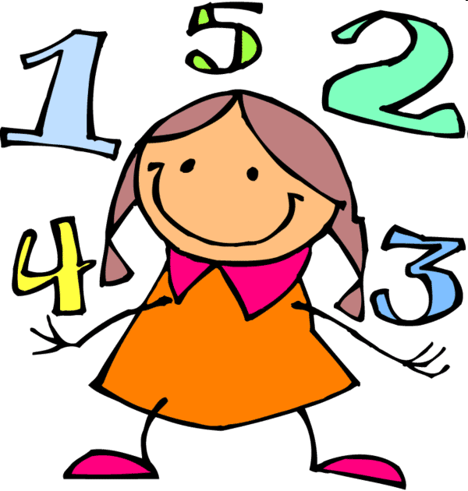
Construction du nombre
au cycle 1
A partir du travail du groupe Maths 74 et de celui de S.REBET et E. GONSOLIN
Inspection Annecy Ouest Mai 2019
Notes:
1

Slide 2
Déroulé
Bilan distanciel
Test dans les classes de deux propositions: retours et mises en perspective
Le point sur les savoirs professionnels utiles pour enseigner la construction du nombre au Cycle 1
D’un point de vue théorique
D’un point de vue pédagogique et didactique
Jouer et analyser des situations de jeu pour les présenter aux autres selon des critères définis

Slide 3
VOS RETOURS ET IMPRESSIONS
Qu’avez-vous pensé du contenu distanciel?
Qu’est ce qui est proche ou, au contraire, distant de vos pratiques?
Avez-vous des remarques qui pourraient faire évoluer le contenu?

Slide 4
LES APPORTS DE LA RECHERCHE
Que pourriez vous en dire?

Slide 5
LES APPORTS DE LA RECHERCHE
Que pourriez vous en dire?
Enfants ont des proto connaissances des nombres et des formes dans l’espace qui sont les fondements sur lesquels s’édifient les connaissances mathématiques.
Mais elles sont approximatives c’est pourquoi il y a nécessité d’un apprentissage du comptage pour construire des différences exactes entre les nombres qui acquièrent ainsi un statut symbolique
Les enfants font des liens entre les nombres et l’espace : les supports qui permettent de travailler ces relations comme les mesures, les lignes numériques sont fondamentales
Il s’agit d’enrichir les connaissances des élèves dans ce domaine au travers de jeux, de situations ludiques qui font appel au statut symbolique des nombres à la correspondance entre nombre et espace.
Les jeux de plateau qui utilisent cases, dés et déplacement en sont un exemple très intéressant.
Les jeux de manipulation de perles, de barres, de plaques, de cubes, les jeux de construction aussi.

Slide 6
Le lien avec le programme de 2015 E. Gonsolin

Slide 7
Construire les premiers outils
pour structurer sa pensée
Découvrir les nombres et leurs utilisations

Slide 8
Dans l’apprentissage du nombre à l’école maternelle,
il convient de faire construire le nombre pour :
- exprimer et mémoriser des quantités(usage cardinal) - stabiliser la connaissance des petits nombres, - utiliser le nombre comme mémoire de la position
(usage ordinal).

Slide 9
Cet apprentissage demande :
- du temps
- la confrontation à de nombreuses situations
impliquant des activités pré-numériques puis numériques.

Slide 10
Les trois années de l’école maternelle sont nécessaires et parfois non suffisantes pour stabiliser ces connaissances…
…en veillant à ce que les nombres travaillés soient composés et décomposés.

Slide 11
Des vidéos pour comprendre les enjeux de la construction du nombre
Vos expériences pour comprendre les enjeux de la construction du nombre

Slide 12
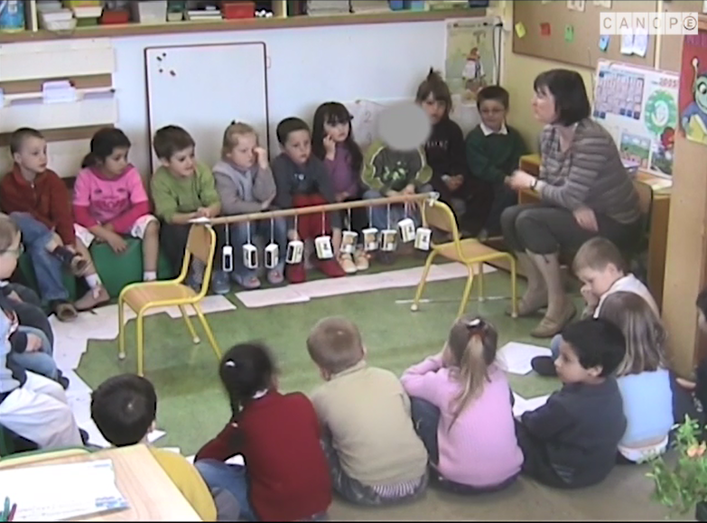
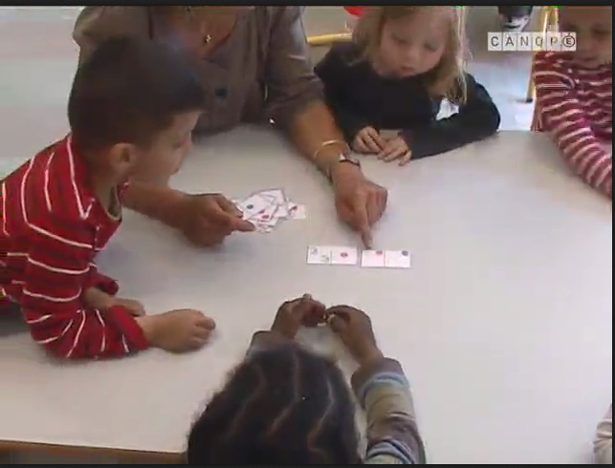
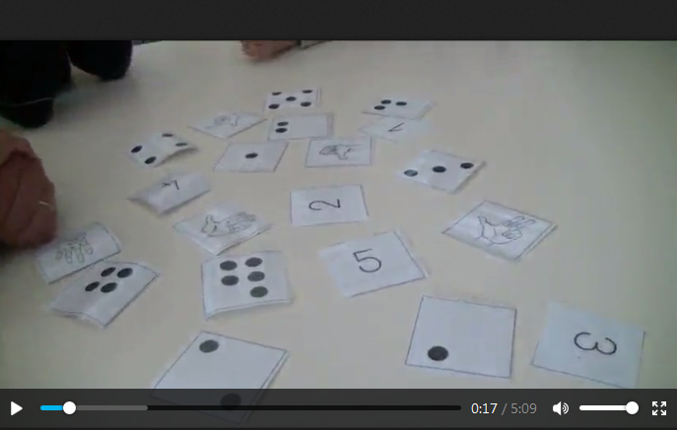
Trois vidéos pour comprendre ce qui peut faire obstacle :
Jeu de dominos
Jeu de l’ordre
Jeu de mémory

Slide 13
Les obstacles rencontrés par les élèves

Slide 14
LES OBSTACLES
Que pourriez vous en dire?

Slide 15
LES OBSTACLES
Que pourriez vous en dire? ( problème d’ordre langagier et d’apparente efficacité du comptage)
La perception immédiate n’est pas la reconnaissance immédiate la première s’appuie sur des proto connaissances la deuxième sur des apprentissages.
La méconnaissance de la file numérique
Le comptage par pointage n’est pas maîtrisé
L’absence d’images mentales fiables du nombre, stratégie coûteuse
L’énumération ne donne pas le total, le comptage équivaut à la numérotation-étiquette d’un objet et non à un ordre stable voire non conventionnel (5,8,8,10,11..)
Les mêmes mots en français signifient un caractère ordinal ou cardinal de sorte que les élèves peuvent répéter sans comprendre ( cf vidéo classe de E Gonsolin)
La mobilisation de symboles est donc un enjeu langagier majeur

Slide 16
Les obstacles à la construction du nombre et les situations pour faire progresser les élèves

Slide 17
Construire la notion de quantité
Stabiliser la connaissance des petits nombres
CONCEPT DE NOMBRE
Désigner avec les nombres un rang une position: mobiliser des symboles
Dénombrement par comptage
Acquérir la suite des nombres

Slide 18
Construire le nombre pour exprimer les quantités.
La quantité n’est pas la caractéristique d’un objet
mais d’une collection d’objets.
L’enfant doit également comprendre que le nombre
sert à mémoriser la quantité.
L’enfant fait d’abord appel à une estimation perceptive et
globale.

Slide 19
Des activités essentielles pour l’apprentissage du nombre :
La comparaison des collections | La production d’une collection de même cardinal qu’une autre

Slide 20
2. Stabiliser la connaissance des petits nombres
La stabilisation de la notion de quantité, par exemple
trois, est la capacité à :
- donner, - montrer, - évaluer ou prendre un, deux ou trois, - à composer et décomposer deux et trois.

Slide 21
Entre deux et quatre ans,
stabiliser la connaissance des petits nombres (jusqu’à cinq)
demande des activités nombreuses et variées :
- la décomposition et recomposition des petites quantités - la reconnaissance et l’observation des constellations du dé,
- la reconnaissance et l’expression d’une quantité avec les doigts de la main, - la correspondance terme à terme avec une collection de cardinal connu.

Slide 22
3. Utiliser le nombre pour désigner un rang,
une position
Le nombre permet également de conserver la mémoire du rang d’un élément dans une collection organisée.
Pour garder en mémoire le rang et la position des objets (troisième perle, cinquième cerceau), les enfants doivent définir un sens de lecture, un sens de parcours, c’est-à-dire donner un ordre.
Cet usage du nombre s’appuie à l’oral sur la connaissance de la comptine numérique et à l’écrit sur celle de l’écriture chiffrée.

Slide 23
4. Acquérir la suite orale des mots-nombres
Elle doit être travaillée pour elle-même
et constituer un réservoir de mots ordonnés. La connaissance de la suite orale des noms des nombres
ne constitue pas l’apprentissage du nombre mais y contribue.

Slide 24
5. Dénombrer
Les activités de dénombrement doivent : - éviter le comptage-numérotage et privilégier le
comptage par itération, - faire apparaitre, lors de l’énumération de la collection,
que chacun des noms de nombres
désigne la quantité qui vient d’être formée.

Slide 25
Les enfants doivent comprendre que: - toute quantité s’obtient
en ajoutant un à la quantité précédente - que sa dénomination s’obtient
en avançant de un dans la suite des noms de nombres
ou de leur écriture avec des chiffres.

Slide 26
Pour dénombrer une collection d’objets,
l’enfant doit être capable de
synchroniser la récitation de la suite des mots-nombres
avec le pointage des objets à dénombrer.

Slide 27
Cette capacité doit être enseignée
selon différentes modalités :
- en faisant varier la nature des collections - leur organisation spatiale.

Slide 28
Une école qui organise des modalités spécifiques d’apprentissage
Au sein de chaque école maternelle, les enseignants travaillent en équipe afin de définir une progressivité des enseignements sur le cycle.
Ils construisent des ressources et des outils communs afin de faire vivre aux enfants cette progressivité.
Ils constituent un répertoire commun de pratiques, d’objets et de matériels : matériels didactiques, jouets, livres, jeux.
Dans tous les cas, les situations inscrites dans un vécu commun sont préférables aux exercices formels proposés sous forme de fiches.

Slide 29
Apprendre en jouant
Le jeu favorise la richesse des expériences vécues par les enfants dans l'ensemble des classes de l’école maternelle et alimente tous les domaines d’apprentissages.
Il propose aussi des jeux structurés visant explicitement des apprentissages spécifiques.

Slide 30
Apprendre en s’exerçant
Les apprentissages des jeunes enfants s’inscrivent dans un temps long et leurs progrès sont rarement linéaires.
Ils nécessitent souvent un temps d’appropriation qui peut passer :
- soit par la reprise de processus connus,
- soit par de nouvelles situations.
Les modalités d’apprentissage peuvent aller, pour les enfants les plus grands, jusqu’à des situations d’entraînement ou d’auto-entraînement, voire d’automatisation.

Slide 31
UNE CONSTANTE DANS LES SITUATIONS DE CLASSE
Les élèves sont mis en situation de questionnement au cœur de la manipulation d’objets, travail sur la flexibilité cognitive
Comparaison de quantités
Comptage
Jeu de l’ordre
Il leur est proposé ou il est convenu de techniques ou de procédures pour mieux travailler : schématisation, manières de faire

Slide 32
ALORS
Le comptage numérotage par itération est une manière de contourner la difficulté
La mémorisation de la symbolisation des nombres s’apprend dans la complexité des représentations ( doigts, constellations, nombres écrits)
Apprendre la permanence des quantités quelque soit espace occupé
L’apprentissage de procédures et de stratégies est une manière de faire progresser élèves
L’explicitation des attendus, de ces procédures et stratégies en est une autre et par les élèves eux-mêmes de leurs propres manières de faire.
Multiplier les situations

Slide 33
Les 5 principes de Gelman (2004)
L’ordre stable des nombres =
Suite numérique
Adéquation unique =
Une collection a un cardinal unique
Cardinal =
Dénombrement et symbolisation
Non pertinence de l’ordre =
Dénombrement peut commencer par n’importe quel objet
Abstraction
Cardinal est indépendant de la nature des objets

Slide 34
S’outiller et expérimenter pour enseigner efficacement

Slide 35
Analyse de vidéo
Quelles sont les composantes évoquées plus haut que vous repérez dans cette vidéo?

Slide 36
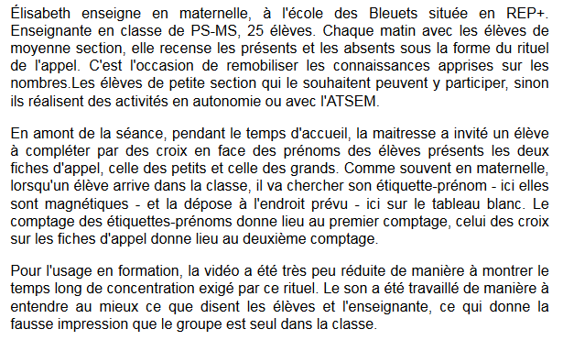
La construction et l’étude du nombre
Construire le nombre, oui mais comment?

Slide 37
Première variable: Trois types de situations
Fonctionnelles (répondent à un projet, un besoin précis…) construire un tableau pour les activités/ préparer la table pour trois élèves…
Rituelles ( s’ancrent dans le quotidien cf vidéo visionnée): absents/présents; date…
Construites (s’ancrent dans manipulation, la recherche… et la trace écrite)

Slide 38
Deuxième variable: Trois types de démarche
PAR ESSAIS ERREURS
PAR INDUCTION
PAR DEDUCTION

Slide 40
Troisième variable: Deux types de situation de recherche didactique et adidactique
Didactique
Adidactiques

Slide 43
Des situations numériques

Slide 47
C’est le questionnement de l’enseignant(e) qui va faire évoluer les connaissances de l’élèves

Slide 48
Travailler dans trois axes
Les nombres comme mémoriser
Les nombres pour comparer
Les nombres pour anticiper
Notes:
48

Slide 49
Activités à vivre
Nous vous proposons de pratiquer ces jeux et ensuite de les présenter au groupe:
1. Quel axe ce jeu privilégie t il?
2. Quelle utilisation du nombre permettent ils de travailler?
3. Quelle consigne départ et quelle évolution du jeu (variables)?

Slide 50
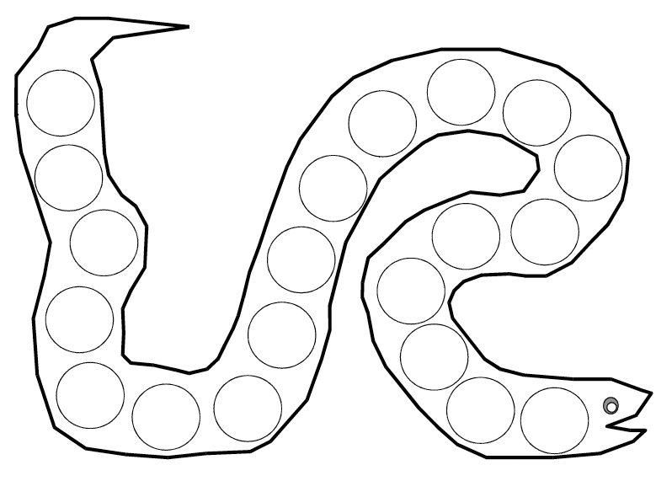
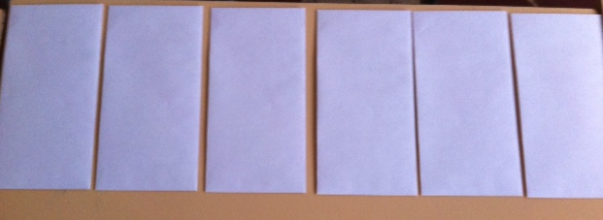
Activités à vivre : retour
Le Petit Poucet Le Serpent
PS
La photo cachée
MS/GS
Notes:
50

Slide 51
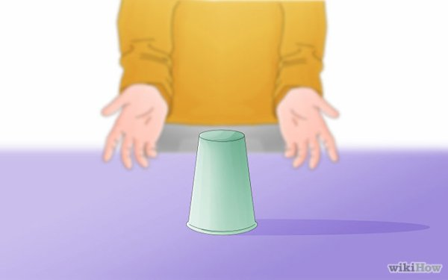
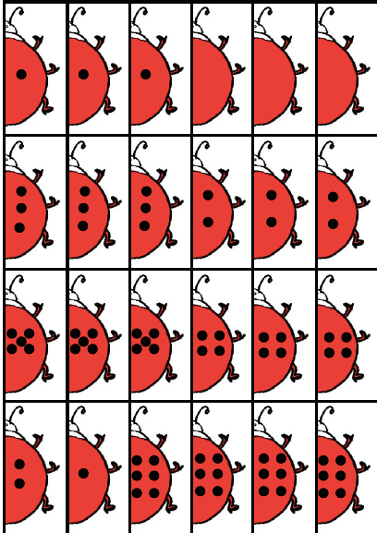
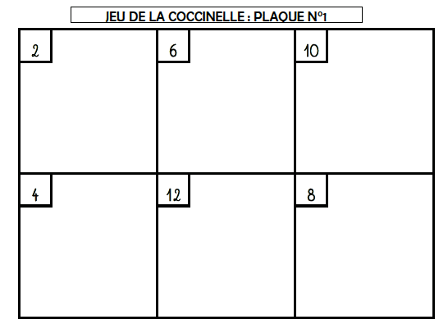
Activités à vivre : retour
Le Gobelet Les Coccinelles
Notes:
51

Slide 52
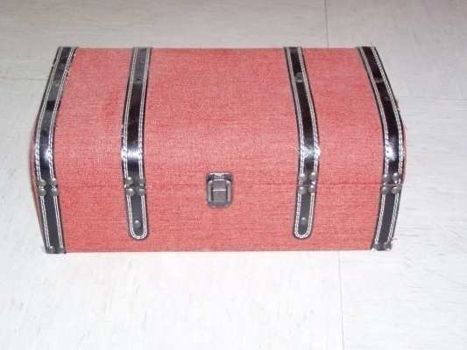
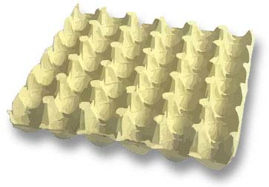
Activités à vivre : retour
Le trésor La boîte d'oeufs
Notes:
52

Slide 53
1. Les nombres pour mémoriser la quantité et la position
Exprimer une quantité, une position
pour la reproduire ou la comparer
Procédures non numériques
Nécessité du nombre en jouant sur les variables temps ou espace pour le rendre nécessaire la codification
Notes:
53

Slide 54
Dans quelles situations de classe?
Lors des rituels
Lors des jeux mathématiques ou en motricité
L’exemple du jeu de l’ordre

Slide 55
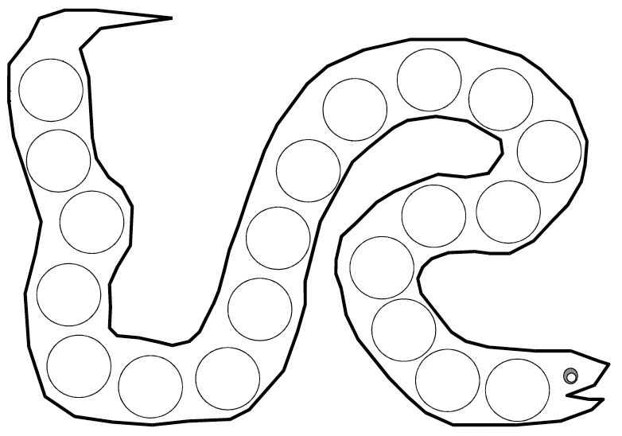
1. Les nombres pour mémoriser la quantité et la position
Le jeu de l'oie aide à la mémoire de position
Enlever les nombres pour créer le besoin de numéroter
Ne laisser que les numéros
Notes:
55

Slide 56
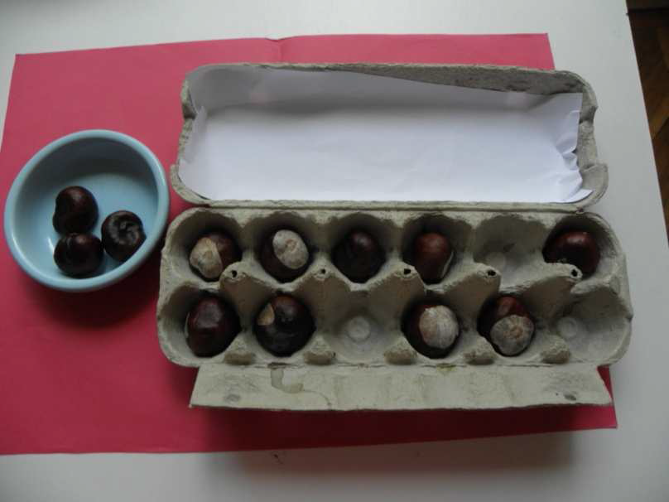
1. Les nombres pour mémoriser la quantité et la position
Deux situations :
Les œufs dans la boîte
La photo cachée
Notes:
56

Slide 57
2. Les nombres pour comparer
TPS
Des procédures évolutives :
perception immédiate
correspondance terme à terme
dénombrement
suite numérique
écriture chiffrée
GS
Notes:
57

Slide 58
2. Les nombres pour comparer
Comparer en se basant sur la perception sensorielle
Passer à la correspondance terme à terme
Arriver au nombre en variant le lieu et de la quantité
Notes:
58

Slide 59
Dans quelles situations de classe?
Lors des jeux en motricité
Lors de situations de recherche en sciences: mesure de croissance du vivant…
Les jeux du domino et mémory

Slide 60
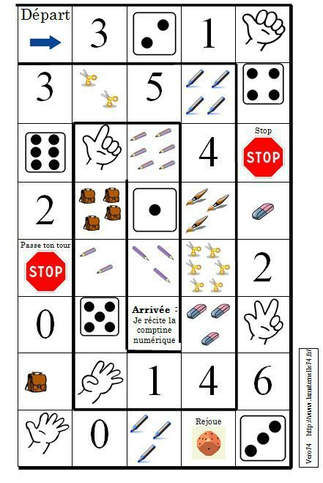
2. Les nombres pour comparer
Lien entre ordinalité et cardinalité :
Manipuler
Utiliser la suite numérique orale et écrite
Le jeu de l'oie : lien cardinalité et ordinalité
suivant et précédent
verbalisation de l'enseignant
Autres jeux : le Petit Poucet / La chasse au trésor
Notes:
60

Slide 61
3. Les nombres pour anticiper
Pour donner du sens au nombre
Résoudre les situations
Contrôler les réponses
Débattre
Types de problèmes :
Regroupement de collections
Partage et distribution
Déplacement sur une piste
Notes:
61

Slide 62
Dans quelles situations de classe?
Pour fabriquer des objets, des montages, pour faire des listes…
Le jeu des coccinelles

Slide 63
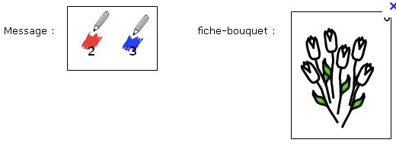
3. Les nombres pour anticiper
Les trésors (regroupement de collections)
Le bon bouquet (dénombrement de collections)
Les images (partage)
Les pochettes surprises (partage)
Notes:
63

Slide 64
LES ESSENTIELS

Slide 65
Construire la notion de quantité
Stabiliser la connaissance des petits nombres
CONCEPT DE NOMBRE
Désigner avec les nombres: mobiliser des symboles
Dénombrement par comptage
Acquérir la suite des nombres

Slide 66
Première variable: Dans trois types de situations
Fonctionnelles (répondent à un projet, un besoin précis…) construire un tableau pour les activités/ préparer la table pour trois élèves…
Rituelles ( s’ancrent dans le quotidien cf vidéo visionnée): absents/présents; date…
Construites (s’ancrent dans manipulation, la recherche… et la trace écrite)

Slide 67
Deuxième variable: Dans trois types de démarche
PAR ESSAIS ERREURS
PAR INDUCTION
PAR DEDUCTION

Slide 68
Troisième variable: Deux types de situation de recherche didactiques et adidactiques
Didactique
Adidactiques

Slide 69
Travailler dans trois axes
Les nombres comme mémoriser
Les nombres pour comparer
Les nombres pour anticiper
Notes:
69

Slide 71
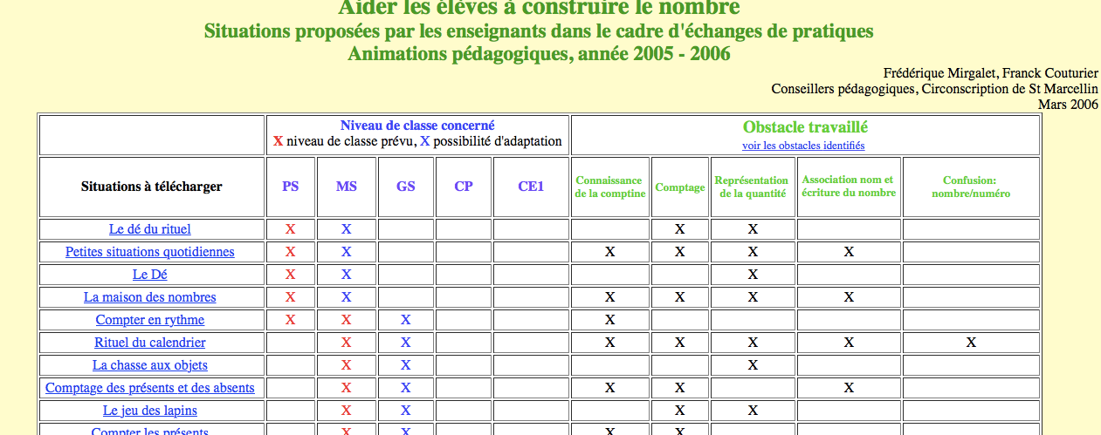
Ressources : internet
Site pour travailler les obstacles
http://www.ac-grenoble.fr/ien.st-marcellin/mathechang.html
Notes:
71

Slide 72
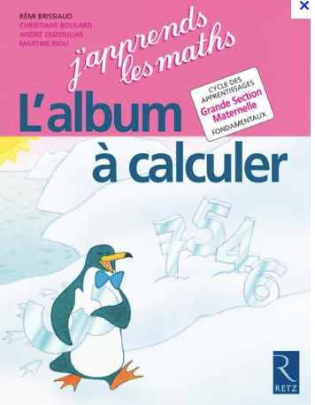
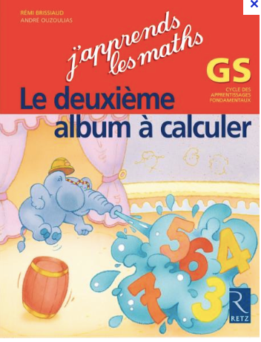
Ressources : livres
Livres pour construire le nombre en cycle 1
Accès Edition
J'apprends les Maths
17 jeux pour PS, MS et GS
de Lucette Champdavoine
Notes:
72

